Slide 1
线性系统理论
第二部分 线性系统的复频率域理论
自动化系
Notes:
自动控制原理A 自动化07-1，2，3

Slide 2
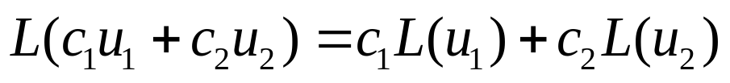
绪论
一、课程简介
1、48学时，学位基础课。
2、作业，训练相关概念和方法的实际和熟练运用。
证明类，训练和提高学生逻辑推理能力和熟练运用。
二、线性系统
系统定义为是由相互关联和相互制约的若干“部分”所组成的具有特定功能的一个“整体”。
线性系统的基本特征是其模型方程具有线性属性，即满足叠加原理。

Slide 3
绪论
1、严格性
基于叠加原理才是严格的，基于物理元件组成的系统，则为充分非必要，容易找出包含非线性物理元件的系统为线性系统。
2、对叠加原理的限制
为有限项，不能推广为无穷项
3、导致研究上的简便性
采用比较成熟简便的数学工具，如傅氏变换，拉氏变换，线性代数
4、现实性
一切系统均为非线性，但大多数可认为是线性

Slide 4
绪论
三、系统模型
建模的目的：在于深入和定量地揭示系统行为的规律性或因果关系性。
建模的实质：对系统动态过程即各个变量和参量间的关系按照研究需要的角度进行描述。
1、系统模型的作用
仿真需要；预测或预报实际系统的某些状态的发展态势；对系统综合或设计控制器的需要。
2、多样性
有的采用语言、图表或计算机程序描述，有的采用逻辑关系或数学方程描述。

Slide 5
绪论
3、建模途径
机理建模 系统辨识
4、表征系统动态过程的数学描述有两类基本形式
一类为内部描述，即成为“白箱描述”，建立在系统内部机理为已知的前提上，由两部分组成：状态方程+输出方程。
一类为外部描述，称为“黑箱描述”，反映输入变量组对输出变量组间的动态影响关系。

Slide 6
第7章 数学基础：多项式矩阵理论
经典控制理论中，频率法研究对象为单输入单输出线性系统，系统描述为传递函数和频率响应，研究领域涉及系统性能的分析和综合。
线性系统的复频率域理论，是以传递函数矩阵作为系统描述，在复频率域内分析和综合线性时不变系统的一种理论和方法，既可适用于单变量系统，又适用于多变量系统；即可提供系统性能分析，又可揭示系统结构特性，还可用于系统补偿器综合。

Slide 7
本章主要内容
7-1 多项式矩阵
☑ 多项式
☑ 多项式矩阵及其属性
7-2 奇异和非奇异
7-3 线性相关和线性无关
7-4 秩
7-5 单模矩阵
7-6 初等变换
7-7 埃尔米特形

Slide 8
本章主要内容
7-8 公因子和最大公因子
☑ 公因子和最大公因子的定义
☑ 最大公因子的构造定理
☑ 最大公因子的性质
7-9 互质性
☑ 右互质和左互质
☑ 互质性的常用判据
7-10 列次数和行次数
☑ 列次数和行次数的定义
☑ 列次表达式和行次表达式

Slide 9
本章主要内容
7-11 既约性
☑ 列既约性和行既约性
☑ 既约性判据
7-12 史密斯形
☑ 史密斯形的形式
☑ 史密斯形的特性

Slide 10
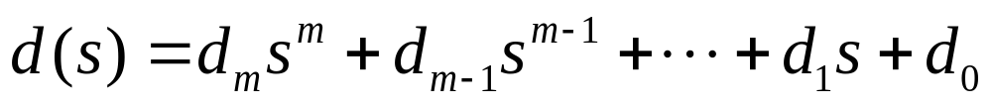
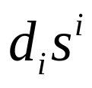
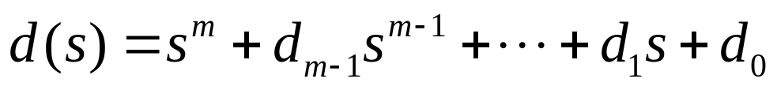
7-1 多项式矩阵
一、多项式
1.定义
s∈复数域
d_{i}∈实数域
m∈非负整数
2.性质
（1）多项式的次数
d(s)的次数=degd(s)=d(s)系数非零项 的s最高次幂
d_{m}为首系数
（2）首1多项式
首系数为1的多项式

Slide 11
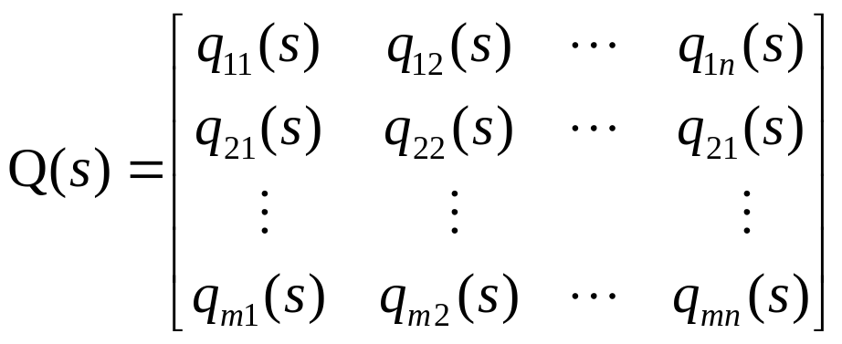
7-1 多项式矩阵
（3）多项式的属性
多项式的集合不构成域，有理分式的集合可构成域。
二、多项式矩阵及其属性
1.定义
以多项式为元组成的矩阵

Slide 12
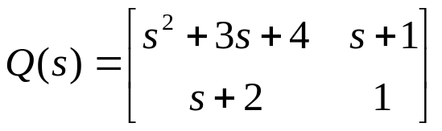
7-1 多项式矩阵
2.属性
（1）实数矩阵为多项式矩阵的特殊。
（2）实数矩阵的运算规则可扩展用于多项式矩阵。
（3）方多项式矩阵的行列式。
例：

Slide 13


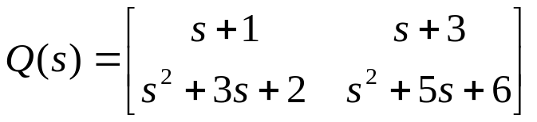

7.2 奇异和非奇异
奇异性和非奇异性是方多项式矩阵的一个基本属性。
1、定义
如果方多项式矩阵Q(s)的行列式为零元，即 称Q(s)为奇异。如果 ，则Q(s)为非奇异。
例：
Q(s)为非奇异。
Q(s)为奇异。

Slide 14




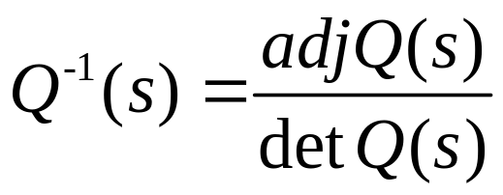
7.2 奇异和非奇异
2、结论
（1）直观说明
Q(s)奇异
Q(s)非奇异
（2）多项式矩阵的逆
方多项式矩阵Q(s)有逆的充分必要条件是Q(s) 非奇异。
（3）多项式矩阵逆的计算

Slide 15
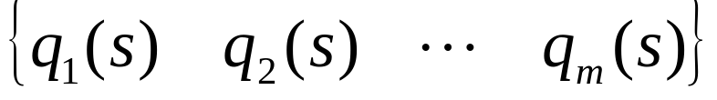

7.3 线性相关和线性无关
给定m个n维列或行多项式向量
属于有理分式域
1、定义
当且仅当存在一组不全为零的多项式
使
成立，称多项式向量组 为线性相关。
当且仅当不存在一组不全为零的多项式使上式成立，
称多项式向量组 为线性无关。

Slide 16

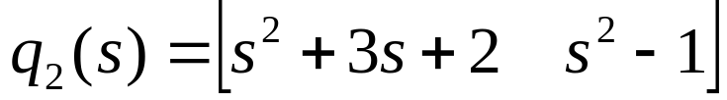




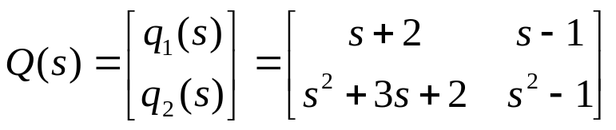
7.3 线性相关和线性无关
例：
取
和
有
q₁(s)和q₁(s)为线性相关。
2、奇异性/非奇异性和线性无关性/线性相关性
表Q(s)为方阵
Q(s)奇异
Q(s)行/列多项式向量为线性相关
Q(s)非奇异
Q(s)行/列多项式向量为线性无关
例：
Q(s)奇异
q₁(s)和q₂(s)为线性相关

Slide 17

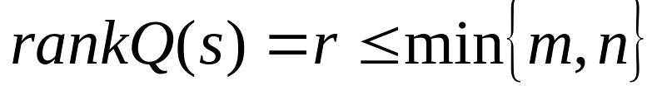
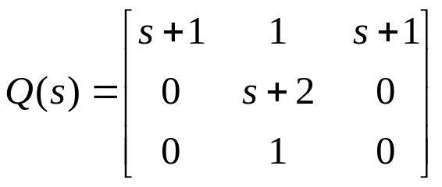

7.4 秩
1、定义
给定 多项式矩阵
至少存在一个r阶子式不恒为零，而大于r阶子式的行列式恒为零。
例：

Slide 18

7.4 秩
2、推论
（1）秩和线性相关/无关性
对任意m维多项式向量组
有
线性相关
线性无关
（2）秩和奇异性/非奇异性
对方阵Q(s)
Q(s)奇异
Q(s)非奇异

Slide 19
7.4 秩
（3）多项式矩阵在线性非奇异变换下的秩
对任意非零 多项式矩阵Q(s)，取非奇异 方阵P(s)和 方阵R(s)，则

Slide 20


7.5 单模矩阵 (unimodular matrices)
1、定义
当且仅当方阵Q(s)的行列式为独立于s的非零常数， 则Q(s)为单模阵。
2、性质
（1）基本属性
一个方多项式矩阵Q(s)为单模阵，当且仅当其逆阵 也为多项式矩阵。
证明：必要性：已知Q(s)为单模阵，欲证 为多项式矩阵
由Q(s)为单模阵， ，有
表明 为多项式矩阵。必要性得证。

Slide 21
7.5 单模矩阵
（1）基本属性
一个方多项式矩阵Q(s)为单模阵，当且仅当其逆阵 也为多项式矩阵。
充分性：已知 为多项式矩阵 ，欲证Q(s)为单模阵。
由 和 均为多项式
而
上式成立仅当a(s)和 b(s) 均为独立于 s的非零常数
表明 ，即Q(s)为单模阵。充分性得证。

Slide 22



7.5 单模矩阵
（2）非奇异属性
单模阵具有非奇异矩阵的基本属性
（3）乘积阵属性
两个单模阵的乘积也是单模阵
（4）逆矩阵属性
若Q(s)为单模阵，则 也为单模阵。

Slide 23
7.5 单模矩阵
（5）奇异、非奇异和单模的关系
Q(s)奇异
Q(s)非奇异
Q(s)单模

Slide 24
7.6 初等变换
1、三等初等变换
（1）任意交换两行（列）
（2）用非零常数乘以某行（列）
（3）用非零多项式乘以某行（列）加到另一行（列）
2、初等矩阵
单位矩阵经过一次初等变换后的矩阵。
（1）行变换相当于左乘初等矩阵，列变换相当于右乘初等矩阵。
（2）初等矩阵的逆阵也为初等矩阵。
（2）单模阵可表示成一系列初等矩阵的乘积。

Slide 25
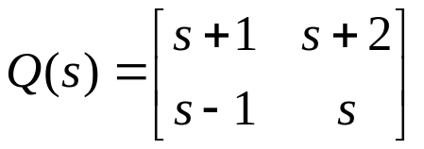



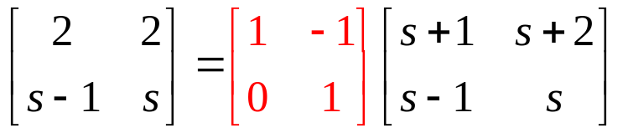
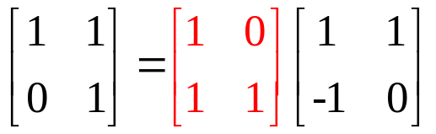




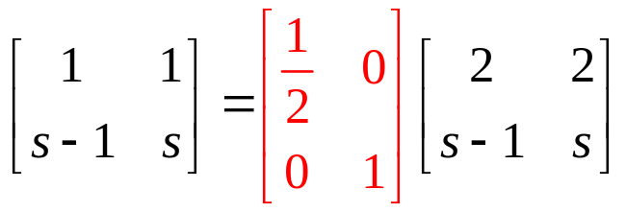
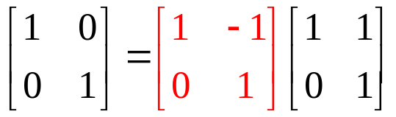



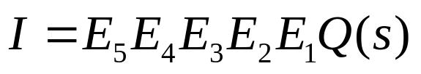
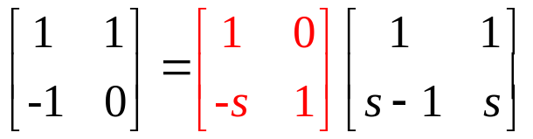
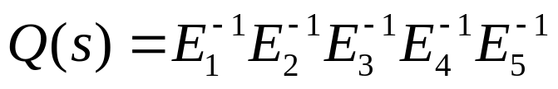

7.6 初等变换
例：
单模阵

Slide 26


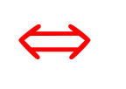
7.6 初等变换
2、单模变换和初等变换
（1）单模变换
对 的多项式矩阵Q(s)，设 的多项式矩阵R(s)和 的多项式矩阵T(s)为单模阵，则称R(s)Q(s) ， Q(s)T(s)和R(s)Q(s)T(s)为 Q(s) 的单模变换。
（2）单模变换和初等变换的关系
R(s)Q(s)
对Q(s)作等价一系列行初等变换
Q(s)T(s)
对Q(s)作等价一系列列初等变换
R(s)Q(s)T(s)
对Q(s)同时作等价一系列行和列初等变换

Slide 27


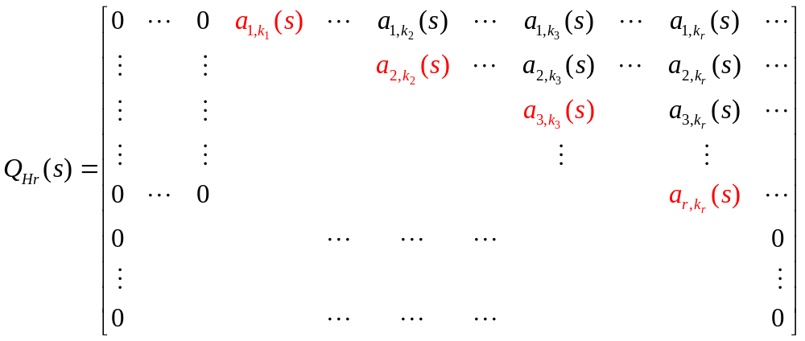
7.7 埃尔米特（Hermite)形
1、行Hermite形的特征
多项式矩阵Q(s)， ，其行Hermite形有如下形式：

Slide 28
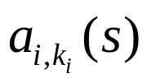

7.7 埃尔米特（Hermite)形
（1）前r行为非零行，后m-r行为零行。
（2）在每一非零行中，位于最左边的非零元 为首一多项式。
（3）非零行最左非零元的列位置指数满足
（4）非零行最左非零元 在所处列中次数最高。

Slide 29


7.7 埃尔米特（Hermite)形
2、行Hermite形的性质
设A(s)为n维非奇异多项式矩阵， ， T(s)为单模阵，则A(s)和 具有相同的行Hermite形。

Slide 30
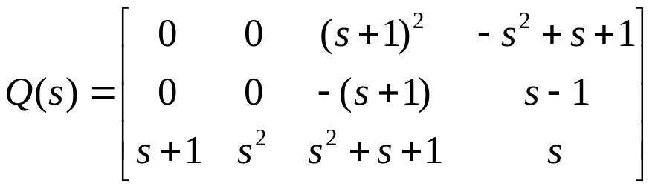

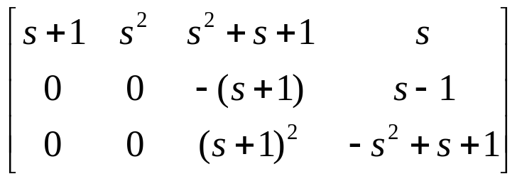



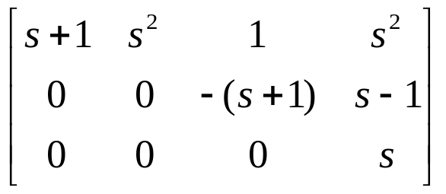

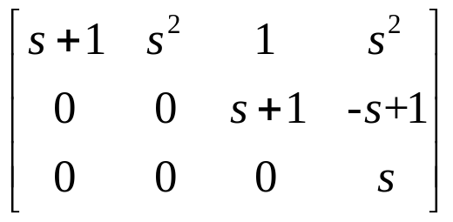
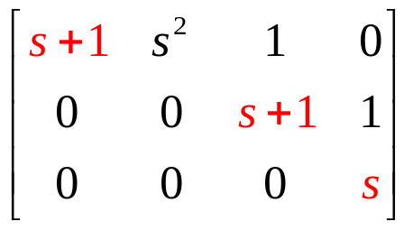



7.7 埃尔米特（Hermite)形
例：

Slide 31







7.8 公因子和最大公因子
1、定义
(1)右公因子(crd)
两个列数相同的多项式矩阵，
则R(s)为右公因子。
(2)左公因子(cld)
两个行数相同的多项式矩阵，
则R_{L}(s)为左公因子。

Slide 32
7.8 公因子和最大公因子
(3)最大右公因子gcrd
(a)R(s)是N(s)和D(s)的右公因子
(b)N(s)和D(s)的其他任意右公因子均是R(s)的右乘因子，即R(s)=W(s)R₁(s)，W(s)为多项式矩阵，则R(s)为一个gcrd。
(4)最大左公因子gcld
(a)R_{L}(s)是N_{L}(s)和D_{L}(s)的左公因子
(b)N_{L}(s)和D_{L}(s)的其他任意左公因子均是R_{L}(s)的左乘因子，即R_{L}(s)=R_{L1}(s) W_{L}(s)， W_{L}(s)为多项式矩阵，则R_{L}(s)为一个gcld。

Slide 33

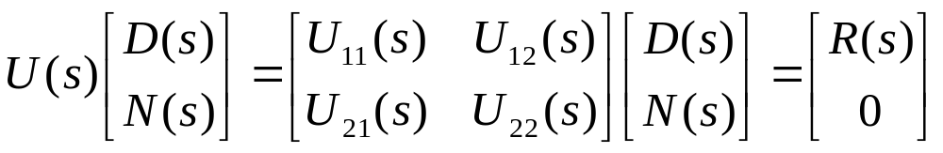







7.8 公因子和最大公因子
2、gcrd构造定理
两个列数相同的多项式矩阵，
如果能找到 的一个单模阵U(s)，使成立：
则导出的 多项式矩阵R(s)为 的一个最大右公因子。其中，分块矩阵 为 ， 为 ， 为 ， 为 。
证明：（1）证明R(s)为 的右公因子
对此，表U(s)的逆V(s)为

Slide 34

7.8 公因子和最大公因子
其中，分块矩阵 为 ， 为 ， 为 ， 为 。
由此，导出
有
由右公因子定义，R(s)为 的右公因子。

Slide 35
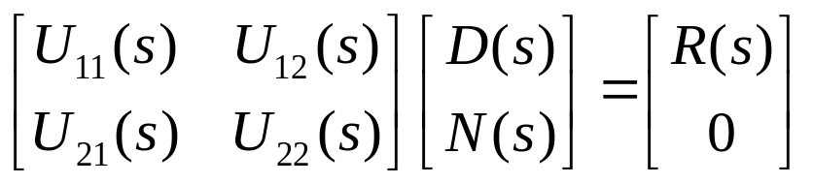

7.8 公因子和最大公因子
（2）证明 的任一其他右公因子 为R(s) 的右公因子
由
有
W(s)为多项式矩阵
从而， 为R(s)的右乘因子。
综上，R(s)为 的一个gcrd。

Slide 36
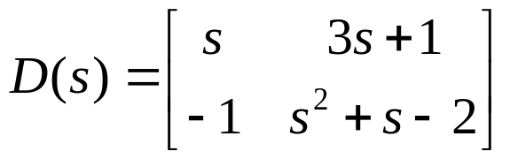
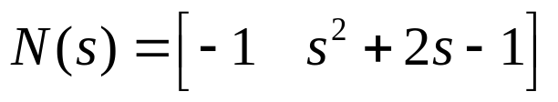
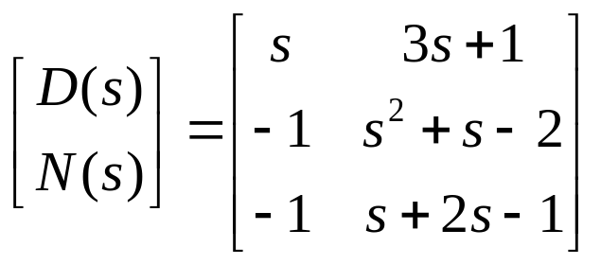
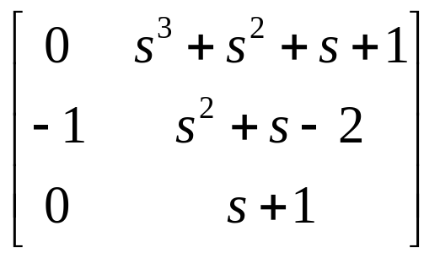
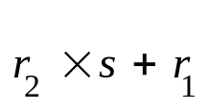
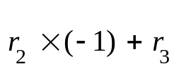
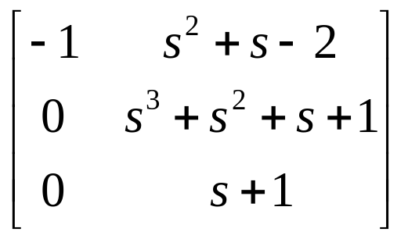
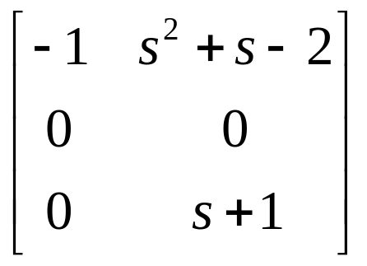


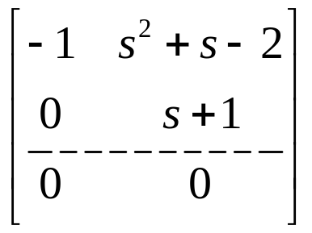

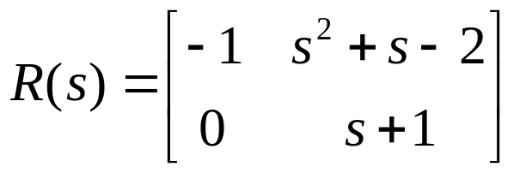
7.8 公因子和最大公因子
例：

Slide 37
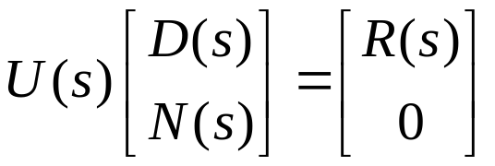
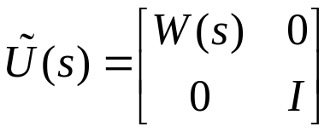
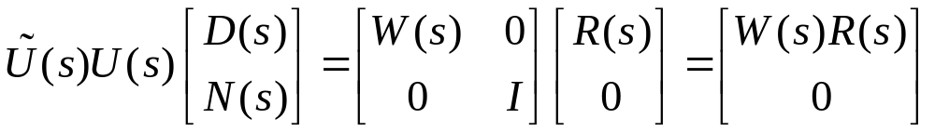

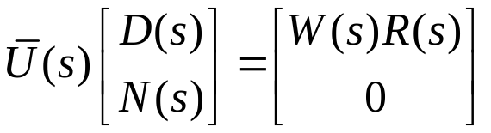
7.8 公因子和最大公因子
3、gcrd的性质
（1）gcrd的不惟一性
R(s)为D(s)和N(s)的一个gcrd，则对任意单模阵W(s)，矩阵W(s)R(s)也是一个gcrd。
证明：
由
构造单模阵
导出
且 为单模阵。
存在单模阵 使成立
由gcrd构造定理，W(s)R(s)为D(s)和N(s)的一个gcrd。

Slide 38
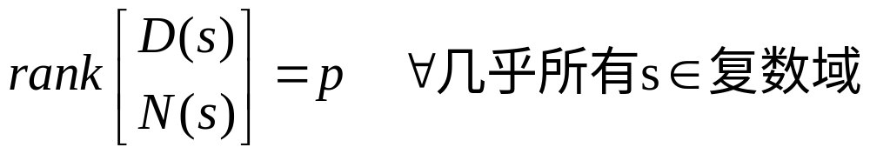

7.8 公因子和最大公因子
（2）gcrd在非奇异性和单模性的惟一性
（3）gcrd非奇异的条件
（4）gcrd的基于矩阵对表达式
（5）R(s)元的次数可能大于D(s)和N(s)元的次数

Slide 39




7.9 互质性
1、定义
右互质：gcrd为单模阵
左互质：gcld为单模阵
2、判据
（1）贝佐特等式判据
多项式矩阵D(s)和N(s)右互质的充要条件是，存在多项式矩阵X(s)和Y(s)，使 成立。
证明：
必要性：已知D(s)和N(s)右互质，欲证 成立
由gcrd构造定理
D(s)和N(s)右互质，R(s)为单模阵
存在且为多项式阵
左乘

Slide 40






7.9 互质性
令
充分性：已知 成立，欲证D(s)和N(s)右互质
设R(s)为D(s)和N(s)的一个gcrd
存在且 为多项式阵
R(s)为单模阵，D(s)和N(s)右互质。

Slide 41
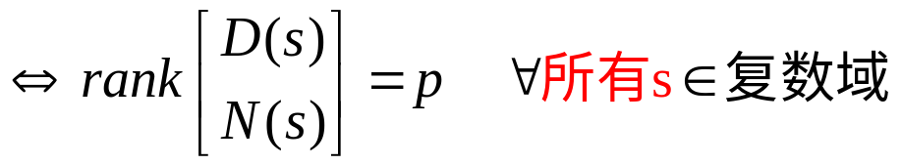
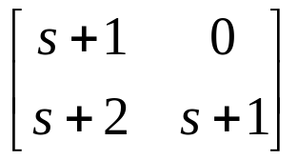

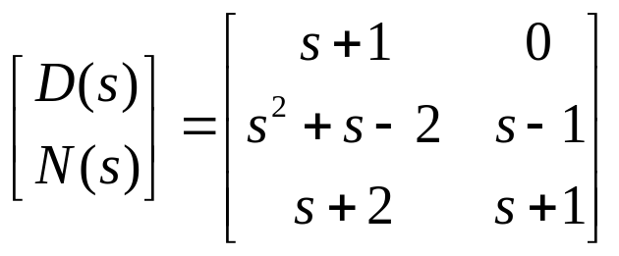
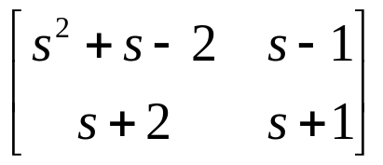

7.9 互质性
（2）秩判据
D(s)非奇异
D(s)和N(s)右互质
例：
对
降秩的s值 s=-1
对
降秩的s值 s=1 s=0 s=-2
对
不存在一个s值使3个多项式矩阵同时降秩，D(s)和N(s)右互质。
降秩的s值 s=1 s=-1

Slide 42





7.9 互质性
（3）非右互质判据
D(s)非奇异，D(s)和N(s)为非右互质的充要条件是同时满足
证明：
①由
取
得

Slide 43








7.9 互质性
②令
D(s)非奇异即R(s)非奇异
非奇异即 存在
构造如下恒等式
其中
补充
非奇异即 存在
对上述恒等式求逆，得

Slide 44







7.9 互质性
或
取行列式
V(s)为单模阵

Slide 45




7.9 互质性
由
D(s)和N(s)非右互质
3、gcrd构造定理的一些推论
（1）U₂₂(s)和U₂₁(s)为左互质
（2）U₂₂(s)非奇异，
（3）D(s)和N(s)为右互质，当且仅当

Slide 46






7.10 列次数和行次数
1、定义
（1）多项式向量的次数
（2）多项式矩阵的行次数和列次数
多项式矩阵M(s)
M(s)的列次数定义为每一列列向量的次数
M(s)的行次数定义为每一行行向量的次数

Slide 47












7.10 列次数和行次数
例：
解：
2、列次表达式和行次表达式
（1）列次表达式
为列次系数阵
低次多项式矩阵，且

Slide 48



7.10 列次数和行次数
例：
解：

Slide 49






7.10 列次数和行次数
（2）行次表达式
为行次系数阵
低次多项式矩阵，且

Slide 50




7.10 列次数和行次数
例：
解：

Slide 51










7.11 既约性
1、定义
给定 非奇异方阵
（1）称 为列既约
（2）称 为行既约
例：
非列既约
行既约

Slide 52



7.11 既约性
2、既约性判据
给定 非奇异方阵
为列既约
列次系数矩阵 非奇异
为行既约
行次系数矩阵 非奇异
例：
非列既约
行既约

Slide 53






7.11 既约性
3、非既约矩阵的既约化
给定非既约矩阵M(s)，则必可找到单模阵U(s)和V(s)，使M(s)U(s)和V(s)M(s)为列既约或行既约。
既约化的基本途径是通过引入单模变换以降低某些过高列次数或过高行次数。
例：
非行既约
行既约
行既约

Slide 54







7.12 史密斯形
1、定义
给定 多项式矩阵 ， ，
，可找到相应的单模阵 和 ，使
其中 为非零首1多项式，且满足整除性，即
为多项式。

Slide 55






7.12 史密斯形
2、算法
（1）若 ，则史密斯形 。
（2）若 ，则在 的所有元素中选一个阶次最低的元素，通过初等变换置换到 位置上。
（3）基于 元素，将同一行或同一列的其他元素通过初等变换为比它阶次低的元素。
（4）再将变换后的矩阵中阶次最低的元素通过初等变换置换到 位置上。
（5）重复（3）（4）步骤
（5A） 降为零阶，再重复一次，其余元素先为零。

Slide 56

7.12 史密斯形
（5B） 尚未降为零阶，但同行同列其余元素先为零。
（6）检查*块中其余元素，a，必须满足整除性，b，*中元素阶次不低于 元素。
（7）如*块中元素阶次低于 元素，通过初等变换置换到 位置，重新回到（3）开始。
如*块中元素不满足整除性，将该元素所在行加到第一行，重新回到（3）开始。
（8）若满足（6），冻结 元，将*块做如上处理。

Slide 57














7.12 史密斯形
例：

Slide 58










7.12 史密斯形
3、史密斯形的特性
（1）不变多项式
的史密斯形 中 为 的不变多项式。
且令
（2）史密斯形 是惟一的，而变换为 的单模变换阵对 不惟一。
（3）史密斯意义下等价
若 和 为史密斯意义下等价，当且仅当 和 具有相同的史密斯形 ，记为

Slide 59













7.12 史密斯形
史密斯意义等价具有如下特性：
反身性：
自反性：
传递性：
（4）史密斯意义等价的条件
两个 多项式矩阵 和 为史密斯意义等价，当且仅当存在 和 单模阵 和 ，使成立：
证明：由

Slide 60










7.12 史密斯形
（5）史密斯意义等价和相似等价
给定同维方阵A和B，则有
证明：充分性：已知A和B相似，欲证
由A和B相似，必存在同维非奇异常阵T，使
显然，常阵 和 为单模阵，充分性得证。
必要性：已知 ，欲证A和B相似
由
和 为单模阵
将P(s)为(sI-B)左除，W(s)为(sI-A)右除

Slide 61













7.12 史密斯形
有
上式中，等式左边矩阵的次数 ，右边矩阵的次数 。
成立只可能
上式等式两边 和 项的系数矩阵分别相等，还可导出
将 为(sI-A)左除

Slide 62




7.12 史密斯形
即U为非奇异
证得

Slide 63

再见！

